Slide 1


简单
VISION PLAN
专注
轮胎带束层尺寸测量视觉方案（2D）
共创
共赢

Slide 2

01
项目描述
02
项目验证
目录
03
配置清单
04
逻辑流程
CONTENTS
05
评估结果&注意事项
06
售后服务

Slide 3
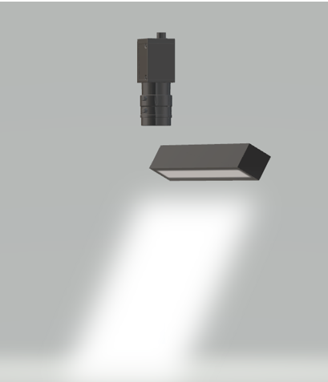
01
项目描述
●产品名称：轮胎带束层
●测量内容：平均宽度
●产品材质：橡胶纤维布
●产品颜色：黑色
●最大工作距离(mm)：2000
●最小工作距离(mm)：不限制
●检测区域(mm*mm)：3800.0 * 380.0
●来料方式：传送
●测量精度要求(mm)：0.5
●检测节拍(pcs/min)：不限制
●检测时产品运动速度(m/s)：0.5
●工作距离(mm)：610
方案布局图

Slide 4

02
项目验证
参数名称 | 参数值
线扫相机型号 | MV-CL044-91NM
线扫相机类型 | 线扫相机
相机接口类型 | GigE
相机像素 | 4096 * 4
镜头型号 | LS04080A
镜头品牌 | CHIOPT
镜头焦距 | 80mm
镜头接口 | N/A
A(工作距离) = 610mm
视野图

Slide 5
03
配置清单
系
统
构
成

Slide 6
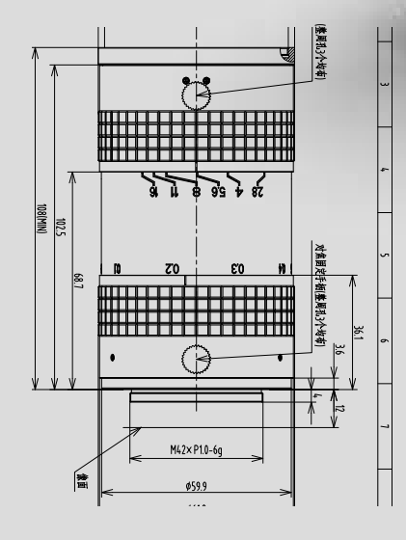
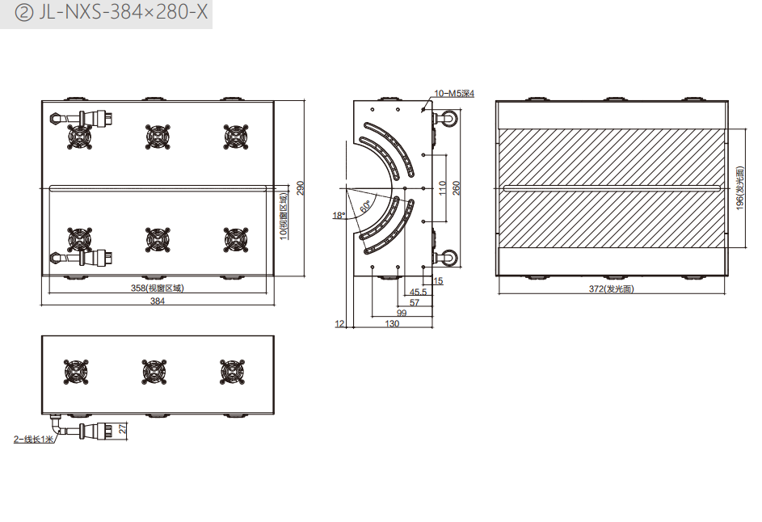
03
配置清单
光源尺寸图
镜头尺寸图

Slide 7
03
配置清单
序号 | 名称 | 型号 | 单位 | 数量 | 厂家
1 | 线扫相机 | MV-CL044-91NM | 台 | 2 | hikvision
2 | 镜头 | LS04080A | 个 | 2 | CHIOPT
3 | 光源 | JL-NXS-384×280-X | 个 | 2 | jiali
4 | 工控机 | - | 台 | 1 | -
5 | 显示器 | - | 台 | 1 | -
6 | 软件 | Vision Master | 套 | 1 | hikvision

Slide 8
04
逻辑流程
逻辑流程
├── 图像采集
│ ├── 相机参数设置
│ │ ├── 设置相机分辨率与帧率以匹配检测区域尺寸和运动速度
│ │ ├── 配置触发模式为外部触发，确保与传送带同步
│ │ └── 调整曝光时间和增益以优化黑色橡胶纤维布的成像对比度
│ └── 光源控制
│ ├── 使用高亮度环形光源提供均匀照明
│ └── 设置光源亮度以减少黑色材料表面反光干扰
│
├── 预处理
│ ├── 图像增强
│ │ ├── 应用直方图均衡化提升图像对比度
│ │ └── 使用中值滤波消除随机噪声
│ ├── ROI区域定义
│ │ ├── 根据检测区域尺寸设置3800×380mm的矩形ROI
│ │ └── 配置ROI位置与传送带运动方向对齐
│ └── 图像分割
│ ├── 通过阈值分割提取带束层区域
│ └── 应用形态学闭运算连接断裂边缘
│
├── 测量平均宽度
│ ├── 边缘定位
│ │ ├── 使用平行线查找模块检测带束层上下边缘
│ │ ├── 设置边缘极性为从黑到白过渡
│ │ └── 配置边缘搜索范围覆盖预期宽度公差区间
│ ├── 宽度计算
│ │ ├── 调用间距检测模块测量边缘对间距
│ │ ├── 启用多点测量模式获取多个采样点数据
│ │ └── 设置亚像素精度计算提升测量分辨率

Slide 9
04
逻辑流程
│ └── 数据统计
│ ├── 通过变量计算模块求取所有采样点的平均值
│ └── 配置结果输出格式保留小数点后三位
│
├── 结果处理
│ ├── 合格判定
│ │ ├── 使用条件检测模块设置公差范围（±0.25mm）
│ │ └── 配置NG/OK状态输出
│ └── 数据记录
│ ├── 通过文本保存模块存储每次测量结果
│ └── 设置文件命名规则包含时间戳和序列号
│
└── 通信处理
├── 数据输出配置
│ ├── 在通信管理中添加Modbus TCP设备
│ └── 配置输出地址对应PLC的测量结果寄存器
└── 触发信号处理
├── 设置通信触发接收生产线启动信号
└── 配置心跳检测机制确保通信稳定性

Slide 10
05
评估结果&注意事项
05 评估结果 & 注意事项
现场环境
相机安装
物料一致性
风险点：现场存在粉尘和油污，可能影响图像清晰度。
解决方案：加装防护罩并定期清洁镜头与光源。
风险点：相机安装高度误差可能导致成像畸变。
解决方案：使用激光定位仪辅助安装，确保工作距离精确为610mm。
风险点：不同批次带束层表面纹理差异可能影响边缘检测稳定性。
解决方案：在软件中启用自适应阈值分割算法，提升对材质变化的鲁棒性。

Slide 11

06
售后服务
该设备上线后使用初期，我们会派专人进行全程跟踪；
处理解决可能发生的设备异常；
对现场人员进行培训指导；
设备调试完成后：售后服务一年；
若客户提出设备升级需求，我们会及时为您提供升级新方案。

Slide 12





机器视觉方案提供商
0535-2162897
www.ytzrtx.com
image@ytzrtx.com
山东省烟台市经济技术开发区泰山路86号内1号

